Slide 1
Κεφάλαιο 1: Αποθήκευση δεδομένων
Η Επιστήμη των Υπολογιστών: Μια Ολοκληρωμένη Παρουσίαση (δέκατη αμερικανική έκδοση)
J. Glenn Brookshear

Slide 2

Κεφάλαιο 1: Αποθήκευση δεδομένων
1.1 Τα μπιτ και ο τρόπος που αποθηκεύονται
1.2 Κύρια μνήμη
1.3 Αποθηκευτικά μέσα
1.4 Αναπαράσταση πληροφοριών ως σχημάτων μπιτ
1.5 Το δυαδικό σύστημα

Slide 3
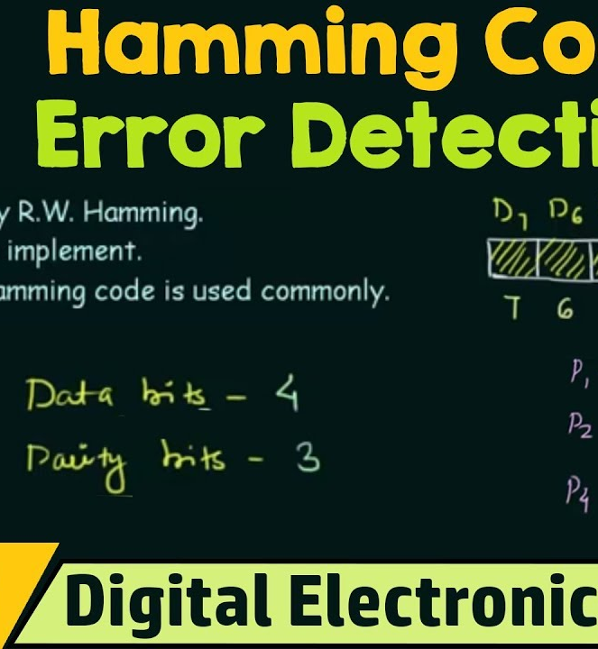
Κεφάλαιο 1: Αποθήκευση δεδομένων (συνέχεια)
1.6 Αποθήκευση ακεραίων
1.7 Αποθήκευση κλασμάτων
1.8 Συμπίεση δεδομένων
1.9 Σφάλματα επικοινωνίας

Slide 4
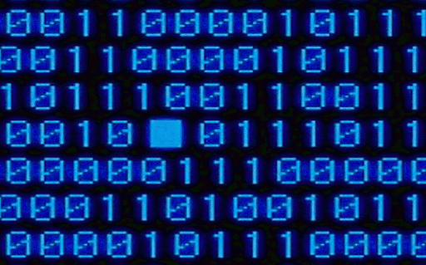
Μπιτ και Σχήματα Μπιτ
Μπιτ: Δυαδικό ψηφίο (Binary Digit, bit) (0 ή 1)
Τα σχήματα μπιτ χρησιμοποιούνται για την αναπαράσταση πληροφοριών.
Αριθμοί
Χαρακτήρες κειμένου
Εικόνες
Ήχοι
Και άλλα

Slide 5
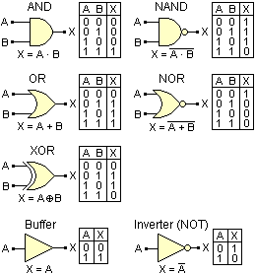
Λογικές Πράξεις
Λογική Πράξη: Μια πράξη που χειρίζεται μία ή περισσότερες τιμές τύπου αληθές/ψευδές
Συγκεκριμένες πράξεις
AND
OR
XOR (αποκλειστική διάζευξη)
NOT

Slide 6
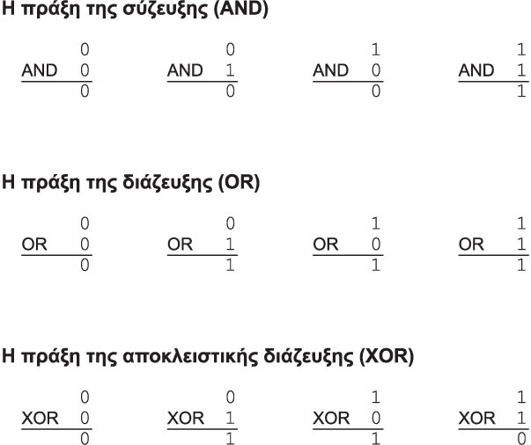
Σχήμα 1.1 Οι λογικές πράξεις της σύζευξης (AND), της διάζευξης (OR), και της αποκλειστικής διάζευξης (XOR)

Slide 7

Πύλες
Πύλη: Μια συσκευή που υπολογίζει μια λογική πράξη
Συχνά υλοποιούνται ως (μικρά) ηλεκτρονικά κυκλώματα
Παρέχουν τα δομικά στοιχεία από τα οποία κατασκευάζονται οι υπολογιστές
VLSI (Ενοποίηση πολύ μεγάλης κλίμακας)

Slide 8
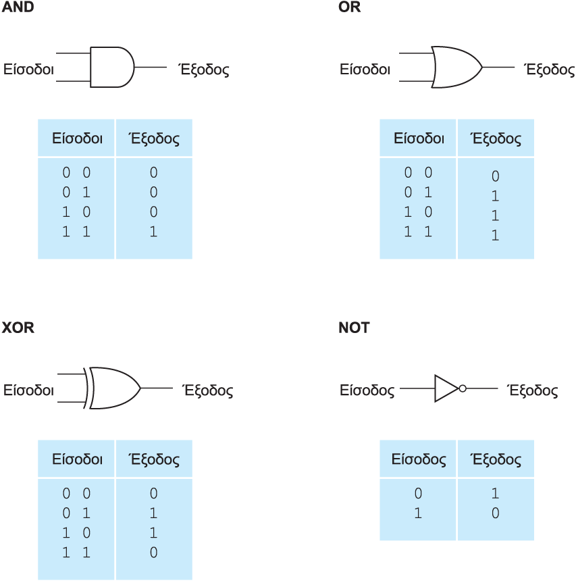
Σχήμα 1.2 Σχηματική αναπαράσταση των πυλών AND, OR, XOR, και NOT, καθώς και των τιμών εισόδου και εξόδου τους

Slide 9
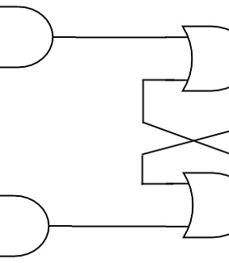
Δισταθή κυκλώματα
Δισταθές κύκλωμα (flip-flop): Ένα κύκλωμα κατασκευασμένο από πύλες που μπορεί να αποθηκεύσει ένα μπιτ.
Μία γραμμή εισόδου χρησιμοποιείται για να ορίσει την αποθηκευμένη τιμή σε 1
Μία γραμμή εισόδου χρησιμοποιείται για να ορίσει την αποθηκευμένη τιμή σε 0
Όσο και οι δύο γραμμές εισόδου είναι 0, διατηρείται η πιο πρόσφατη αποθηκευμένη τιμή

Slide 10
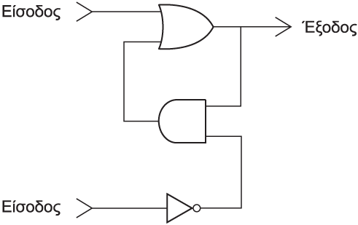
Σχήμα 1.3 Ένα απλό δισταθές κύκλωμα
Μία γραμμή εισόδου χρησιμοποιείται για να ορίσει την αποθηκευμένη τιμή σε 1
Μία γραμμή εισόδου χρησιμοποιείται για να ορίσει την αποθηκευμένη τιμή σε 0
Όσο και οι δύο γραμμές εισόδου είναι 0, διατηρείται η πιο πρόσφατη αποθηκευμένη τιμή

Slide 11
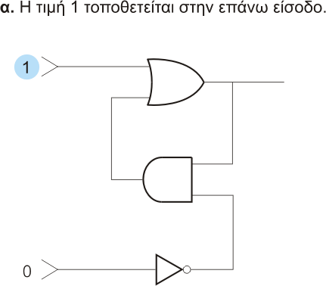
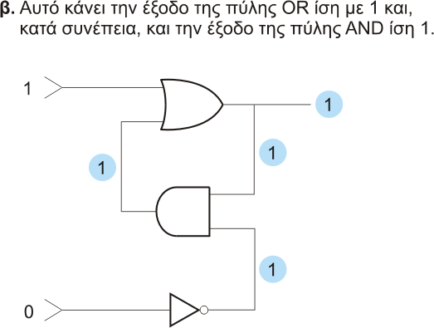
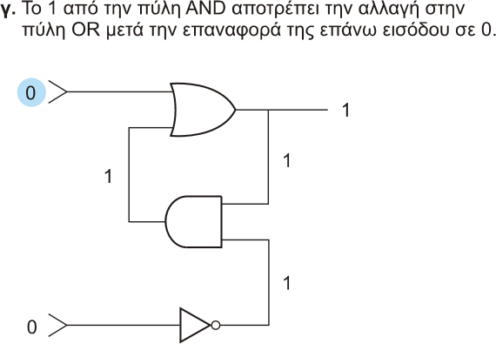
Σχήμα 1.4 Ορισμός της εξόδου ενός δισταθούς κυκλώματος σε 1

Slide 12
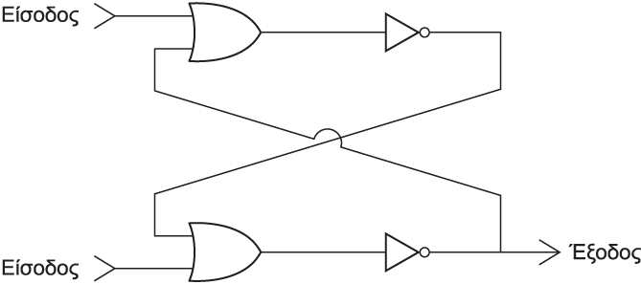
Σχήμα 1.5 Ένας άλλος τρόπος κατασκευής δισταθούς κυκλώματος

Slide 13
Δεκαεξαδικός συμβολισμός
Δεκαεξαδικός συμβολισμός: Ένας βολικός τρόπος συμβολισμού για μεγάλα σχήματα μπιτ
Διαιρεί το σχήμα μπιτ σε ομάδες των τεσσάρων μπιτ
Αναπαριστάνει την κάθε ομάδα με ένα σύμβολο
Παράδειγμα: το 10100011 γίνεται A3

Slide 14
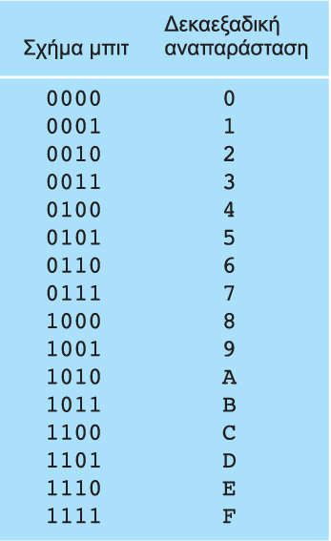
Σχήμα 1.6 Το δεκαεξαδικό σύστημα κωδικοποίησης

Slide 15
Κελιά Κύριας Μνήμης
Κελί: Μια μονάδα κύριας μνήμης (τυπικά 8 μπιτ, που είναι ένα μπάιτ)
Πιο σημαντικό μπιτ: το μπιτ στο αριστερό (υψηλής τάξης) άκρο στην ιδεατή σειρά των μπιτ σε ένα κελί μνήμης
Λιγότερο σημαντικό: το μπιτ στο δεξιό (χαμηλής τάξης) άκρο στην ιδεατή σειρά των μπιτ σε ένα κελί μνήμης

Slide 16
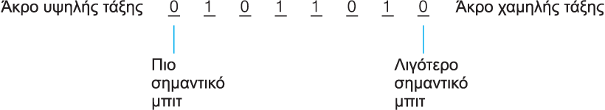
Σχήμα 1.7 Η οργάνωση ενός κελιού μνήμης με μέγεθος 1 μπάιτ

Slide 17
Διευθύνσεις Κύριας Μνήμης
Διεύθυνση: Ένα “όνομα” το οποίο προσδιορίζει με μοναδικό τρόπο ένα κελί στην κύρια μνήμη του υπολογιστή
Τα ονόματα είναι στην πραγματικότητα αριθμοί.
Οι αριθμοί αυτοί αντιστοιχίζονται με τη σειρά, με αρχή το μηδέν.
Αυτή η αρίθμηση των κελιών προσδίδει μια σειρά στα κελιά μνήμης.

Slide 18
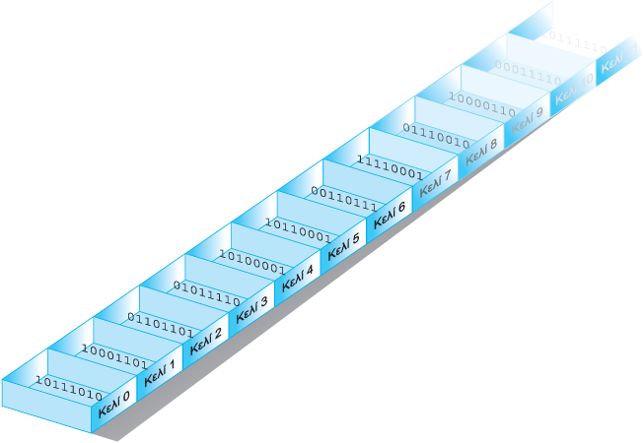
Σχήμα 1.8 Κελιά μνήμης διατεταγμένα με βάση τη διεύθυνση

Slide 19
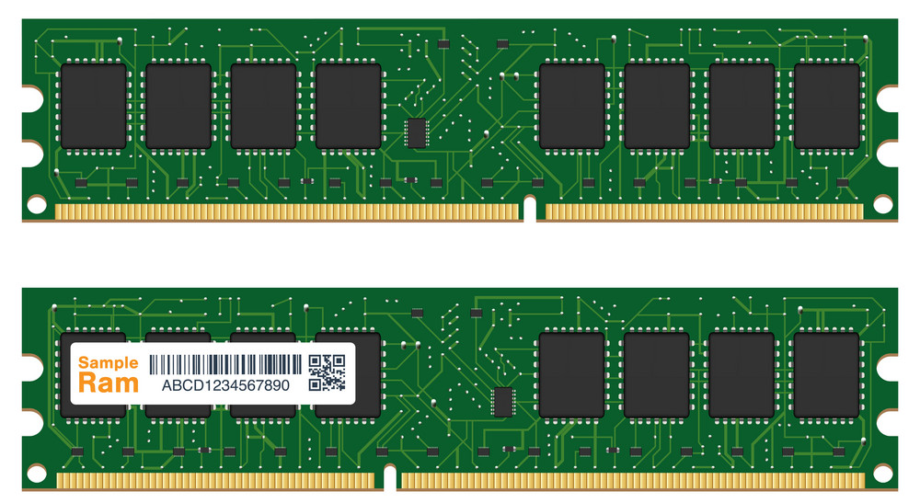
Ορολογία Μνήμης
Μνήμη τυχαίας προσπέλασης (Random Access Memory, RAM): Μνήμη στην οποία τα κελιά μπορούν εύκολα να προσπελαστούν με οποιαδήποτε σειρά
Δυναμική μνήμη (Dynamic Memory, DRAM): Μνήμη RAM που συντίθεται από πτητική μνήμη

Slide 20
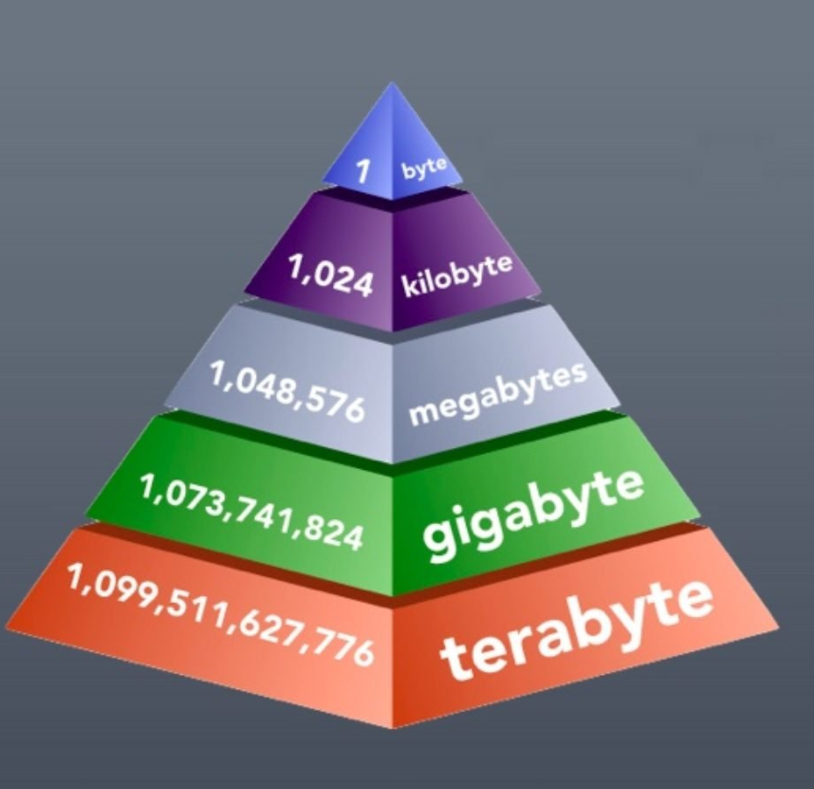
Μέτρηση Χωρητικότητας Μνήμης
Κίλομπάιτ (KB): 2¹⁰ μπάιτ = 1024 μπάιτ
Παράδειγμα: 3 KB = 3 φορές 1024 μπάιτ
Κάποιες φορές “Κίμπι” αντί για “Κίλο”
Μέγαμπάιτ (MB): 2²⁰ μπάιτ = 1,048,576 μπάιτ
Παράδειγμα: 3 MB = 3 φορές 1,048,576 μπάιτ
Κάποιες φορές “μέμπι” αντί για “μέγα”
Gigabyte (GB): 2³⁰ μπάιτ = 1,073,741,824 μπάιτ
Παράδειγμα: 3 GB = 3 φορές 1,073,741,824 μπάιτ
Κάποιες φορές “γίμπι” αντί για “γίγα”
Terabyte (TB): 2⁴⁰ μπάιτ = 1,099,511,627,776 μπάιτ
petabyte, exabyte, zettabyte, yottabyte

Slide 21
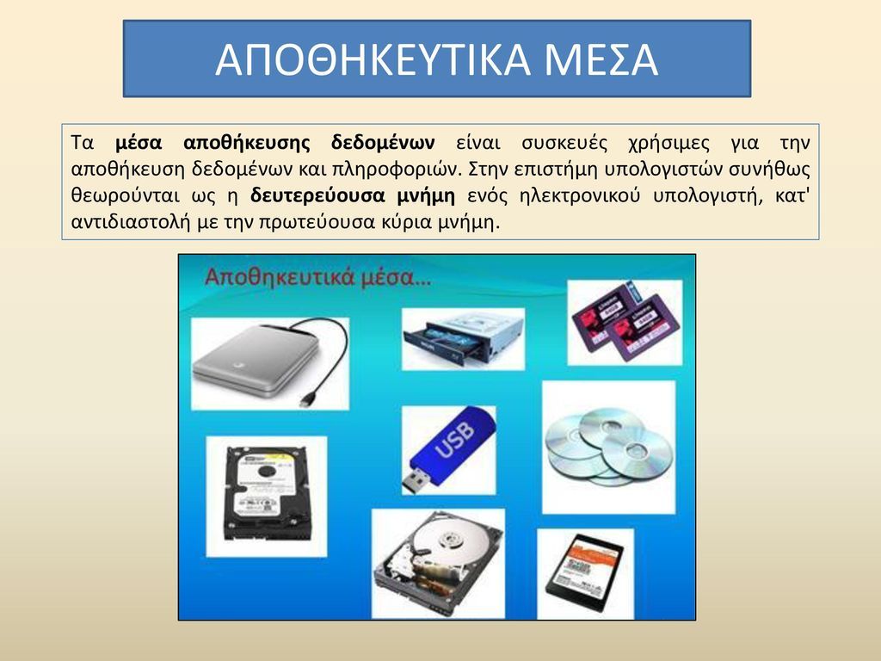
Αποθηκευτικά Μέσα
On-line και off-line
Τυπικά μεγαλύτερα από την κύρια μνήμη
Τυπικά λιγότερο πτητικά από την κύρια μνήμη
Τυπικά πιο αργά από την κύρια μνήμη

Slide 22

Συστήματα Αποθήκευσης
Μαγνητικά συστήματα
Δίσκοι
Ταινίες
Οπτικά συστήματα
CD
DVD
Μονάδες φλας

Slide 23
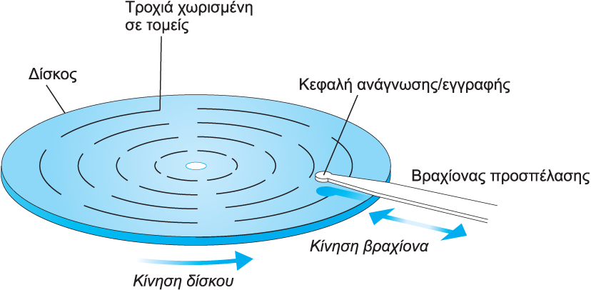
Σχήμα 1.9 Σύστημα αποθήκευσης δίσκου

Slide 24
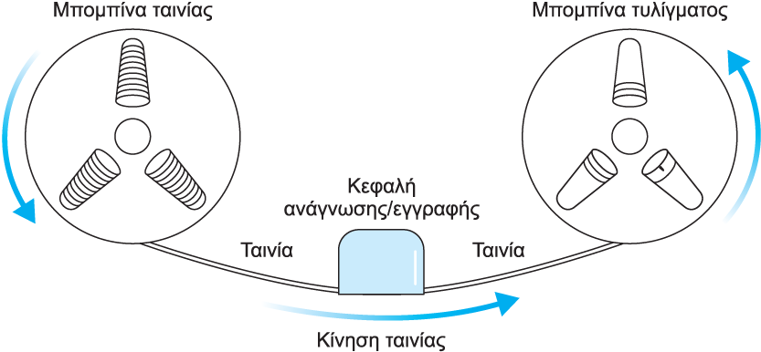
Σχήμα 1.10 Μηχανισμός αποθήκευσης μαγνητικής ταινίας

Slide 25
ΤΕΧΝΟΛΟΓΙΑ CD & DVD

Slide 26
Τι είναι
Τεχνολογίες αποθήκευσης της ψηφιακής πληροφορίας που χρησιμοποιούν «οπτικές» κεφαλές ανάγνωσης & εγγραφής,
δηλ. κεφαλές που κάνουν χρήση ακτίνας laser για να εγγράψουν και να διαβάσουν την πληροφορία
CD (Compact Disc)
DVD (Digital Versatile Disc)

Slide 27

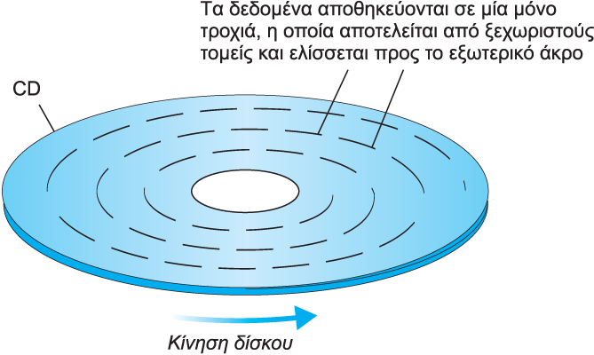
CD
Δίσκος (φέτα κυλίνδρου)
με διάμετρο 12 cm (4,72 ίντσες), πάχος 1,2 mm και βάρος περίπου 18 gr
“ψηφιακός” & “οπτικός”
Σημαντική χωρητικότητα (περίπου 650 MB)
Δυνατότητα για διαπλεκόμενη (interleaved) αποθήκευση δεδομένων
Μεγάλη διάρκεια ζωής και σταθερότητα
Mικρό μέγεθος, μεταφερσιμότητα
Εξαιρετικά χαμηλό κόστος

Slide 28
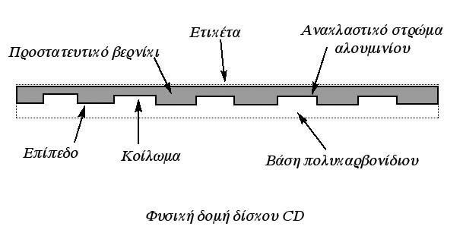
Φυσική Δομή
→ βασικό στρώμα: βάση πάχους 1,2 mm από πολυκαρβονίδιο
→ επίστρωση ανακλαστικού υλικού (στα έτοιμα CD είναι το αλουμίνιο)
→ τρίτο στρώμα από προστατευτικό βερνίκι

Slide 29
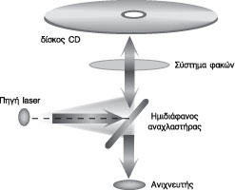
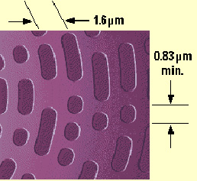
Μορφή Δεδομένων στο CD
Pits & Lands
0010010001000100010010000100010001001000

Slide 30
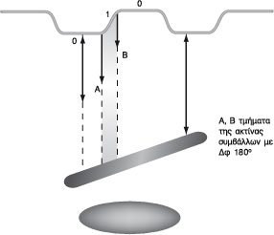
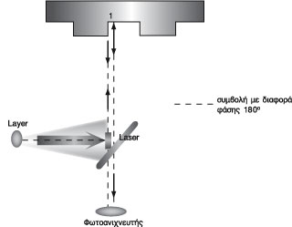

Slide 31
Aποθήκευση Δεδομένων και Xωρητικότητα
Tο πόσα ακριβώς δεδομένα θα χωρέσει ένας ψηφιακός δίσκος εξαρτάται από δύο βασικούς παράγοντες:
Tο πλήθος των τομέων (sectors) στο δίσκο και
Tον τρόπο (mode) εγγραφής των δεδομένων.
H χωρητικότητα ενός CD 74 min με ρυθμό ανάγνωσης 75 τομείς/sec είναι:
75 τομείς/sec x 74 min x 60 sec = 333.000 τομείς

Slide 32
Mode 1 & Mode 2
Mode 1
Eγγραφή κρίσιμων πληροφοριών (π.χ. προγράμματα & δεδομένα, διευθύνσεις τομέων)
Έλεγχοι ορθότητας αυστηρότεροι ➔ Περισσότερα bytes για επιπρόσθετο κώδικα διόρθωσης λαθών (κώδικας EDC /ECC)
Data Bytes = 2048 & EDC/ECC = 288
Mode 2
Aποθήκευση πληροφοριών όπου η ανοχή στα λάθη είναι μεγαλύτερη.
Oπτικοακουστική πληροφορία όπου πχ. μερικά λανθασμένα bit δεν είναι σημαντικά
Data Bytes = 2336 & EDC/ECC = 0

Slide 33
Χωρητικότητα CD
σε mode1: 330000 τομείς x 2048 bytes/τομέα = 645 ΜΒ
σε mode2: 330000 τομείς x 2336 bytes/τομέα = 735 ΜΒ
Mode
bytes δεδομένων
bytes για Κώδικα Διόρθωσης Σφαλμάτων
(EDC/ECC)
Περιεχόμενο
1
2048
288
Πληροφορία κρίσιμη σε σφάλματα (πχ. προγράμματα, δεδομένα, indexing)
2
2336
---
Πληροφορία με ανοχή σε σφάλματα (πχ. μουσική, video)

Slide 34
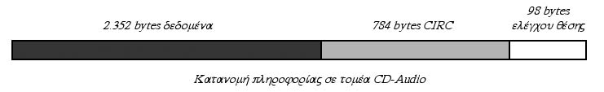
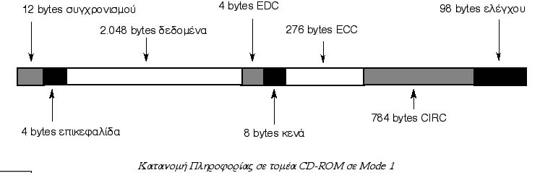
CD-Audio (Κόκκινο Βιβλίο) & CD-ROM (Κίτρινο Βιβλίο)
CD-Audio
Mode 2
CD-ROM
Mode 1

Slide 35
Ταχύτητα Περιστροφής (CAV & CLV)
υπάρχουν δύο βασικοί τρόποι περιστροφής ενός δίσκου:
α) με σταθερή γωνιακή ταχύτητα (Constant Angular Velocity, CAV) και
Ίχνη: ομόκεντροι κύκλοι
β) με σταθερή γραμμική ταχύτητα (Constant Linear Velocity, CLV)
Ίχνη: οργανωμένα σε σπείρα
Χαμηλότερες ταχύτητες προσπέλασης και σταθερό ρυθμό ανάγνωσης δεδομένων.
→ Αρχικά επιλέχθηκε περιστροφή CLV
Για λόγους συμβατότητας με CD-Audio
→ μετά το 12Χ και πάλι CAV
Ώστε να ελέγχεται καλύτερα η περιστροφή του δίσκου

Slide 36
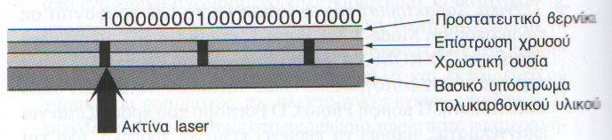
CD-R
Επιστρώσεις
Πολυκαρβονίδιο
Χρυσός (24Κ)
Οργανική χρωστική ουσία
Επικάλυψη βερνικιού
Εγγραφή πληροφορίας
Ισχυρή ακτίνα laser
«καίει» τοπικά και αναμειγνύει το χρυσό και χρωστική ουσία
δημιουργώντας «σκοτεινά» σημεία, δηλ. λογικά ‘1’

Slide 37
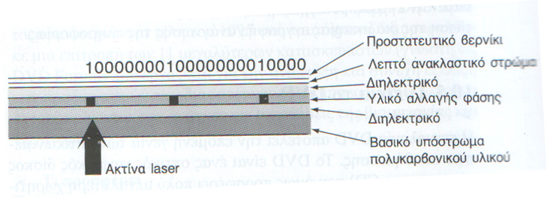
CD-RW
Το βασικό πολυκαρβονικό υπόστρωμα
μια επίστρωση διηλεκτρικού υλικού (πχ. ZnS-SiO₂)
μια επίστρωση από ειδικό υλικό αλλαγής φάσης, πχ. κράμα τελλουρίου Ge₂₁Te₅₃Sb₂₆ (αυτή είναι η επίστρωση όπου εγγράφεται η πληροφορία)
ένα ακόμη διηλεκτρικό
ένα λεπτό ανακλαστικό στρώμα από αλουμίνιο (Al-Cr)
μια προστατευτική επίστρωση από βερνίκι .

Slide 38
Η τεχνολογία αλλαγής φάσης (phase change)
Υλικό που να μπορεί να μεταπίπτει ανάμεσα σε δύο σχετικά σταθερές μοριακές καταστάσεις (φάσεις)
«άμορφη» (amorphous) και «κρυσταλλική» (crystalline) φάση.
Διαφορετική ανακλαστικότητα
CD-RW: Βασική επίστρωση από ένα υλικό αλλαγής φάσης
όπως πχ. το κράμα τελλουρίου
Μια ισχυρή ακτίνα laser θερμαίνει τοπικά το σημείο στο οποίο πρέπει να αλλάξει η φάση
Σημείο μειωμένης ανακλαστικότητας ➔ αντιστοιχεί στο λογικό ‘1’

Slide 39
DVD
Eπόμενη γενιά των οπτικών μέσων αποθήκευσης.
Το DVD είναι ένας οπτικός ψηφιακός δίσκος που προσφέρει πολύ μεγαλύτερη χωρητικότητα σε σχέση με το CD
1994-95
(α) το Multimedia CD (MMCD) από τις Sony και Philips (Δεκέμβριος 1994), και
(β) το Super Density Disc (SD) από τη λεγόμενη “συμμαχία SD”, δηλ. τις Matsushita, MCA, Hitachi, Pioneer, Thompson, Time Warner, και Toshiba (Ιανουάριος 1995).
Το DVD-ROM (βασισμένο περισσότερο στο Super Disc) πρωτοεμφανίστηκε στα τέλη του 1995

Slide 40
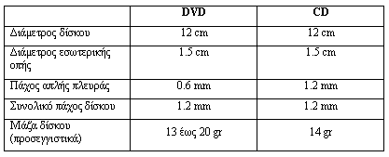
Χαρακτηριστικά του δίσκου DVD

Slide 41
Χωρητικότητα DVD
(α) αύξηση της πυκνότητας της πληροφορίας, και
(β) αύξηση των επιστρώσεων εγγραφής (layers) της πληροφορίας

Slide 42
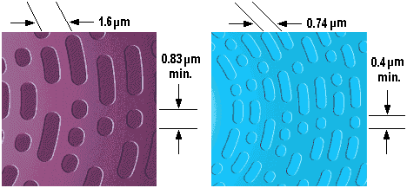
Αύξηση πυκνότητας εγγραφής πληροφορίας

Slide 43
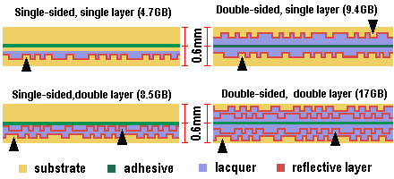
Αύξηση επιστρώσεων

Slide 44
Συνδυασμοί πλευρών & επιστρώσεων
Ανάλογα με το συνδυασμό πλευρών και επιστρώσεων:
DVD-5,
1 πλευρά & 1 επίστρωση (SS/SL), χωρητικότητα 4.7GB.
DVD-9
1 πλευρά & 2 επιστρώσεις (SS/DL), χωρητικότητα 8.5GB.
DVD-10
2 πλευρές & 2 επιστρώσεις (μία ανά πλευρά) (DS/SL), χωρητικότητα 9.4GB.
DVD-18
2 πλευρές & 4 επιστρώσεις (δύο ανά πλευρά) (DS/DL), χωρητικότητα 17GB.

Slide 45
Μορφοποιήσεις χρήσης DVD
DVD-Video (ή απλά DVD):
Οικιακός κινηματογράφος (μόνον ανάγνωσης)
DVD-Audio:
Μουσική σε ψηφιακή μορφή (μόνον ανάγνωσης)
DVD-ROM:
δεδομένα υπολογιστή (μόνον ανάγνωσης)
DVD-R:
εγγράψιμο DVD (Recordable), (write-once, read-many)
DVD-RAM:
η πρώτη πλατφόρμα επανεγγράψιμου DVD (επίσης επανεγγράψιμα DVD-RW και DVD+RW)

Slide 46
Πλατφόρμες (επαν-) εγγράψιμου DVD
DVD-R
DVD-R Authoring (επαγγελματικής χρήσης)
DVD-R General (γενικής χρήσης) (φθηνότερη πηγή Laser στα 650 nm)
Τεχνολογία οργανικής χρωστικής ουσίας (όπως το CD-R)
DVD-RAM
Υψηλών απαιτήσεων / Επανεγγράψιμο / Τεχνολογία αλλαγής φάσης /
2 φόρμες: 2.6/5.2 GB / 4.7/9.4 GB
Επανεγγραφή > 100000 φορές
DVD-RW
Επανεγγράψιμο (Pioneer) / 4.7 GB / Επανεγγραφή >1000 φορές
DVD+RW
Επανεγγράψιμο (Philips, Sony κα) / Βασισμένο στο CD-RW
DVD+R
Εγγράψιμη (μόνον) μορφή του DVD+RW

Slide 47
Blue-Ray και HD-DVD
συνέχεια της σύχρονης τεχνολογίας DVD.
τεχνολογίες που αναπτύχθηκαν για να κανουν δυνατή την εγγραφή, αναπαραγωγή και επανεγγραφή υψηλής ευκρίνειας βίντεο και δεδομένων.
Χρήση λέιζερ χρώματος μπλέ το οποίο χρησιμοποιείται για την εγγραφή δεδομένων στο δίσκο
το μπλέ λέιζερ έχει πολύ χαμηλότερο μήκος κύματος από το σημερινό κόκκινο λέιζερ που χρησιμοποιείται για τα DVD.
δίνει την δυνατότητα να διαβάζονται και να γράφονται μικρότερα μέρη από και προς την επιφάνεια των δίσκων.
Αυτό έχει ως αποτέλεσμα την δυνατότητα αποθήκευσης μέχρι και 15GB (HD-DVD) και 25GB (Blue-Ray) δεδομένων σε μόνης επίστρωσης δισκάκι 12 εκατοστών

Slide 48
Blue-Ray και HD-DVD
προκειμένου να αυξηθεί η πυκνότητα της αποθήκευσης
μειώνεται το μέγεθος των lands και των pits
μειώνεται η μεταξύ τους απόσταση
χρησιμοποιούνται διαφορετικές ακτίνες λειζερ

Slide 49
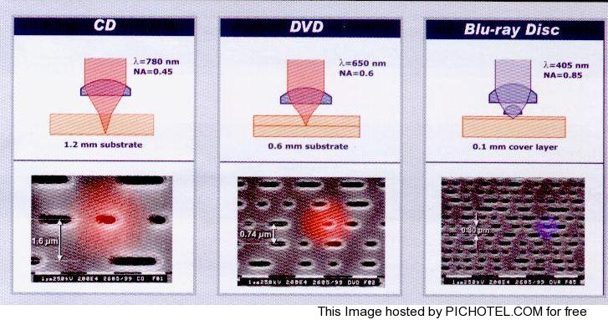
Blu-Ray και HD-DVD
λ : μήκος κύματος, NA :μέγιστη γωνιά πρόσκρουσης της ακτίνας λειζερ στο μέσο εγγραφής κατά προσέγγιση οι τιμές 0,45 0,6 και 0,85 αντιστοιχούν σε 27,37,58 μοίρες, subsrtrate : υπόστρωμα

Slide 50
Αρχεία
Αρχείο: Μια μονάδα δεδομένων που είναι αποθηκευμένη σε σύστημα αποθήκευσης
Πεδία και πεδία κλειδιού
Φυσική εγγραφή και Λογική εγγραφή
Ενταμιευτής: Μια περιοχή της μνήμης που χρησιμοποιείται για την προσωρινή αποθήκευση δεδομένων (συνήθως ως βήμα για τη μεταφορά των δεδομένων)

Slide 51
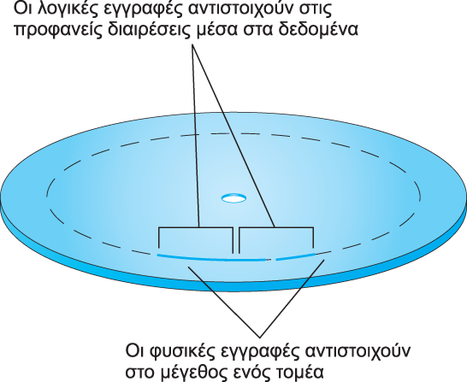
Σχήμα 1.12 Λογικές και φυσικές εγγραφές ενός δίσκου

Slide 52
Αναπαράσταση Κειμένου
Σε κάθε χαρακτήρα (γράμμα, σημείο στίξης, κ.λπ.) αντιστοιχίζεται ένα μοναδικό σχήμα μπιτ.
ASCII: Χρησιμοποιεί σχήματα των 7 μπιτ για την αναπαράσταση των περισσότερων συμβόλων που χρησιμοποιούνται στο γραπτό Αγγλικό κείμενο
Unicode: Χρησιμοποιεί σχήματα των 16 μπιτ για την αναπαράσταση των κύριων συμβόλων που χρησιμοποιούνται στις γλώσσες παγκοσμίως
Πρότυπο ISO: Χρησιμοποιεί σχήματα των 32 μπιτ για την αναπαράσταση των κύριων συμβόλων που χρησιμοποιούνται στις γλώσσες παγκοσμίως

Slide 53
Σχήμα 1.13 Το μήνυμα “Hello.” σε κώδικα ASCII

Slide 54
Αναπαράσταση Αριθμητικών Τιμών
Δυαδικός συμβολισμός: Χρησιμοποιεί μπιτ για την αναπαράσταση του αριθμού σε βάση δύο
Περιορισμοί των αναπαραστάσεων των αριθμητικών τιμών από τους υπολογιστές
Υπερχείλιση – παρουσιάζεται όταν μια τιμή είναι πολύ μεγάλη και δεν μπορεί να αναπαρασταθεί
Περικοπή – παρουσιάζεται όταν μια τιμή δεν μπορεί να αναπαρασταθεί με ακρίβεια

Slide 55
Αναπαράσταση Εικόνων
Τεχνικές χάρτη μπιτ
Πίξελ: συντομογραφία για “εικονοστοιχείο”
RGB
Φωτεινότητα και χρώμα
Διανυσματικές τεχνικές
Κλιμακώσιμες
TrueType και PostScript

Slide 56
Αναπαράσταση Ήχου
Τεχνικές δειγματοληψίας
Χρησιμοποιούνται για ηχογραφήσεις υψηλής ποιότητας
Καταγράφει πραγματικό ήχο
MIDI
Χρησιμοποιούνται στα μουσικά συνθεσάιζερ
Καταγράφει “μουσικό σκορ”

Slide 57
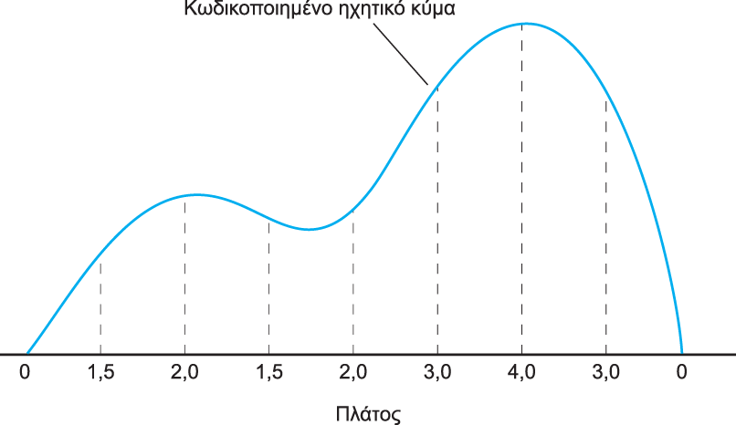
Σχήμα 1.14 Το ηχητικό κύμα που αναπαρίσταται από την ακολουθία 0 – 1,5 – 2,0 – 1,5 – 2,0 – 3,0 – 4,0 – 3,0 – 0

Slide 58
Το Δυαδικό Σύστημα
Το παραδοσιακό δεκαδικό σύστημα βασίζεται σε δυνάμεις του δέκα.
Το δυαδικό σύστημα βασίζεται σε δυνάμεις του δύο.

Slide 59
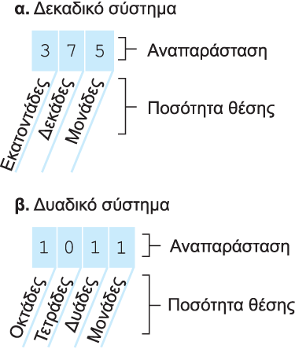
Σχήμα 1.15 Το δεκαδικό και το δυαδικό σύστημα

Slide 60
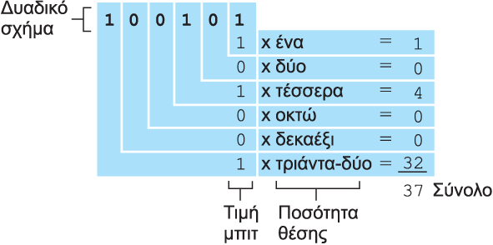
Σχήμα 1.16 Αποκωδικοποίηση της δυαδικής αναπαράστασης 100101

Slide 61
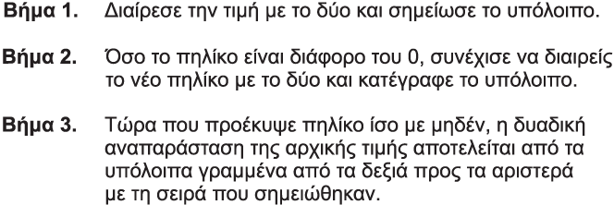
Σχήμα 1.17 Ένας αλγόριθμος για την εύρεση της δυαδικής αναπαράστασης ενός θετικού ακέραιου

Slide 62
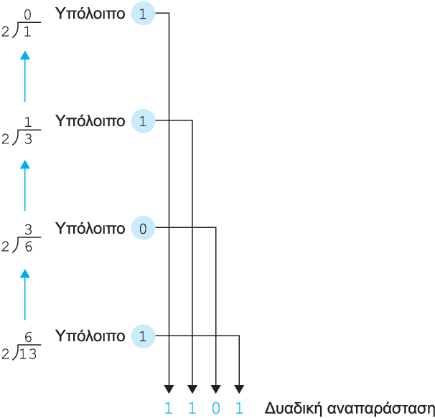
Σχήμα 1.18 Η εφαρμογή του αλγορίθμου του Σχήματος 1.17 για τον υπολογισμό της δυαδικής αναπαράστασης της τιμής 13

Slide 63

Σχήμα 1.19 Οι κανόνες της δυαδικής πρόσθεσης

Slide 64
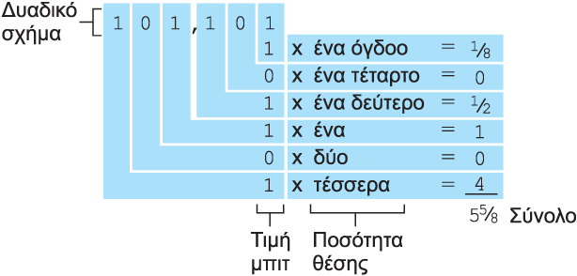
Σχήμα 1.20 Αποκωδικοποίηση της δυαδικής αναπαράστασης 101,101

Slide 65
Αποθήκευση Ακεραίων
Συμβολισμός συμπληρώματος ως προς δύο: Ο πιο δημοφιλής τρόπος για την αναπαράσταση ακέραιων τιμών
Συμβολισμός υπέρβασης: Ένας άλλος τρόπος για την αναπαράσταση ακέραιων τιμών
Και στους δύο μπορεί να παρουσιαστούν σφάλματα υπερχείλισης.

Slide 66
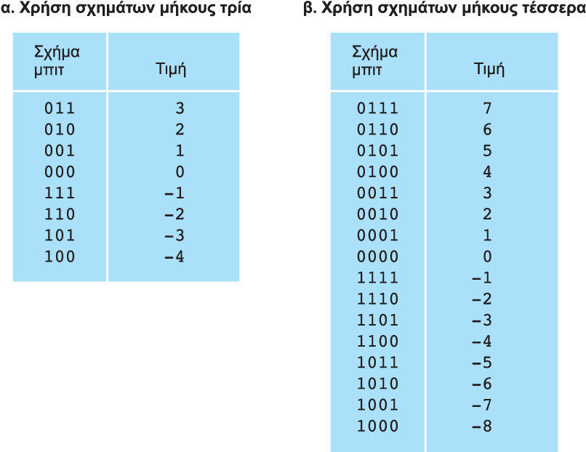
Σχήμα 1.21 Συστήματα συμπληρώματος ως προς δύο

Slide 67
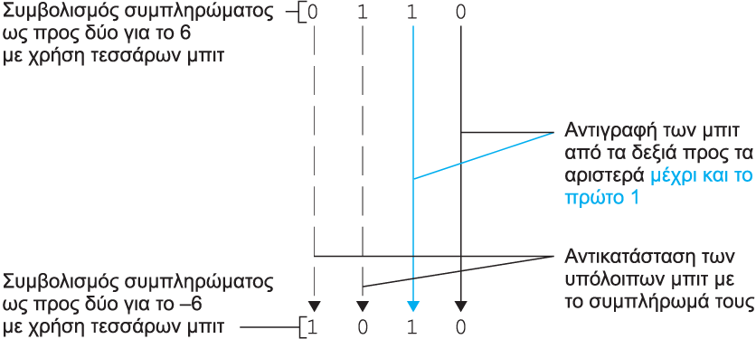
Σχήμα 1.22 Κωδικοποίηση της τιμής –6 σε σύστημα συμπληρώματος ως προς δύο με τη χρήση τεσσάρων μπιτ

Slide 68
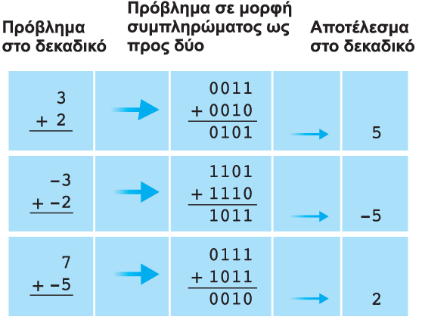
Σχήμα 1.23 Προβλήματα πρόσθεσης σε σύστημα συμπληρώματος ως προς δύο

Slide 69
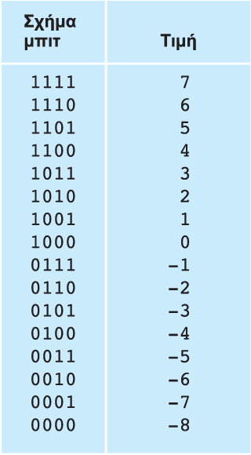
Σχήμα 1.24 Πίνακας μετατροπής υπέρβασης κατά οκτώ

Slide 70
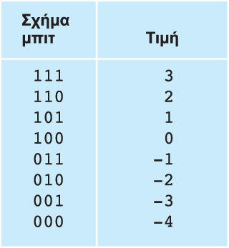
Σχήμα 1.25 Ένα σύστημα συμβολισμού υπέρβασης που χρησιμοποιεί σχήματα των τριών μπιτ

Slide 71
Αποθήκευση Κλασμάτων
Συμβολισμός κινητής υποδιαστολής: Αποτελείται από ένα μπιτ προσήμου, ένα πεδίο σημαινόμενου μέρους, και ένα πεδίο εκθέτη.
Σχετιζόμενα θέματα είναι
Κανονικοποιημένη μορφή
Σφάλματα περικοπής

Slide 72
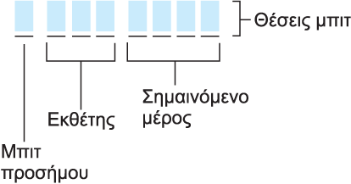
Σχήμα 1.26 Συστατικά στοιχεία συμβολισμού κινητής υποδιαστολής

Slide 73
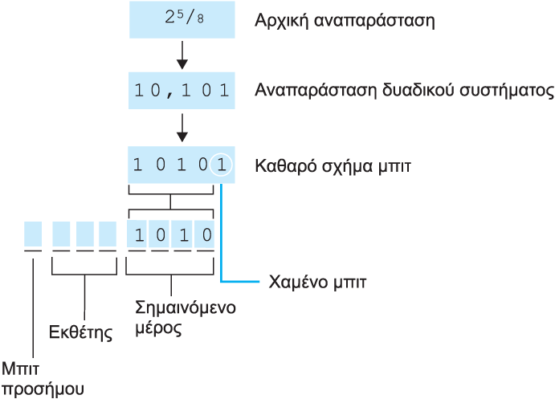
Σχήμα 1.27 Κωδικοποίηση της τιμής 2 5⁄8

Slide 74
Παραδείγματα
01001010
01001010
Θετικός
Εκθέτης: 100->0
Σημαινόμενο μέρος: 1010 -> 0,1010 -> 5/8
01101101
01101101
Θετικός
Εκθέτης: 110->2
Σημαινόμενο μέρος: 1101 -> 11,01 -> 3 1/4

Slide 75
Παραδείγματα
3 ¼ -> + 3 ¼ -> + 11,01
0
Εκθέτης: 2->110
Σημαινόμενο μέρος: 1101
01101101
5/8 -> + 5/8 -> + 0,101
Θετικός
Εκθέτης: 0->100
Σημαινόμενο μέρος: 101_ -> 1010
01001010

Slide 76
Συμπίεση Δεδομένων
Απωλεστική και μη απωλεστική
Κωδικοποίηση τρέχοντος μήκους
Κωδικοποίηση με βάση τη συχνότητα
(κώδικες Huffman)
Σχετική κωδικοποίηση
Κωδικοποίηση λεξικού (περιλαμβάνει την κωδικοποίηση προσαρμοζόμενου λεξικού, όπως η κωδικοποίηση LZW.)

Slide 77
Τι είναι η συμπίεση
Συμπίεση ονομάζεται η διαδικασία που επανακωδικοποιεί την πληροφορία με στόχο να μεταδώσει το ίδιο περιεχόμενο αλλά με μικρότερη επιβάρυνση του καναλιού
Πώς μπορεί η πληροφορία να κωδικοποιηθεί πιο αποδοτικά, δηλ. η ίδια πληροφορία αλλά με λιγότερα bits;
Αποδοτικότερη αποθήκευση -> μικρότερος αποθηκευτικός χώρος
Αποδοτικότερη μετάδοση -> μικρότερο bit rate -> μικρότερο εύρος ζώνης

Slide 78
Γιατί χρειαζόμαστε τη συμπίεση στα πολυμέσα;
Η υψηλή συχνότητα δειγματοληψίας και το μεγάλο μέγεθος δείγματος δημιουργούν συνήθως ένα αρχείο αντίστοιχα μεγάλου μεγέθους
Οι απαιτήσεις αποθήκευσης και μετάδοσης των δεδομένων είναι υψηλές, καθώς πρέπει
(α) να βρεθεί κατάλληλος αποθηκευτικός χώρος
(β) η πληροφορία του ψηφιακού αρχείου να μεταφέρεται αρκετά γρήγορα προς αναπαραγωγή στα αντίστοιχα υποσυστήματα (υποσύστημα ήχου, εικόνας, κλπ.) της συσκευής αναπαραγωγής
(γ) η πληροφορία να μεταφέρεται με ικανοποιητική ταχύτητα στα δίκτυα υπολογιστών

Slide 79
Ασυμπίεστα Δεδομένα - Παράδειγμα
Μια εικόνα ανάλυσης 1920 x 1080 εικονοστοιχείων με βάθος χρώματος 24 bit (δηλ. πληροφορία 24 bit για κάθε εικονοστοιχείο) δημιουργεί αρχείο μεγέθους:
1920x1080x24 = 49766400 bit = 49 Mb = 6,125 ΜΒ
Ασυμπίεστο video αυτών των προδιαγραφών με 24 πλαίσια (εικόνες) ανά δευτερόλεπτο χρειάζεται αποθηκευτικό χώρο
6,125 ΜΒ x 24 = 147 ΜΒ ανά sec
και για ένα φιλμ ψηφιακού video διάρκειας μιας ώρας απαιτείται χώρος
147 x 3600 = 529 GB περίπου

Slide 80
Που βασίζεται η συμπίεση πληροφορίας πολυμέσων
Η πληροφορία πολυμέσων προέρχεται από ψηφιοποίηση αναλογικών σημάτων του πραγματικού κόσμου και απευθύνεται στις ανθρώπινες αισθήσεις (όραση, ακοή)
Μπορούμε να εκμεταλλευτούμε τους φυσιολογικούς περιορισμούς των ανθρώπινων αισθητηρίων οργάνων (μάτι, αυτί) και να συμπιέσουμε την πληροφορία χωρίς να μειώσουμε αισθητά την ποιότητά της (ψυχοφυσιολογική συμπίεση)
Επιπλέον, η πολυμεσική πληροφορία συνήθως δεν είναι μια τυχαία συλλογή από bits, εικονοστοιχεία, κλπ. αλλά διαθέτει τάξη και μοντέλα

Slide 81
Βασικές έννοιες που σχετίζονται με την συμπίεση

Slide 82
Αλγόριθμος Συμπίεσης & Συμπιεστής ή σχήμα συμπίεσης (compressor)
Aλγόριθμος συμπίεσης είναι κάθε αλγόριθμος που έχει σαν στόχο την επίτευξη συμπίεσης των δεδομένων εισόδου.
Δηλ. ο αλγόριθμος εφαρμόζει μια απλή και συγκεκριμένη μεθοδολογία επεξεργασίας των δεδομένων ώστε να προκύψει μια περισσότερο συμπιεσμένη μορφή τους.
Πχ. αλγόριθμος Huffman
Συμπιεστής (codec): γενικότερο σχήμα συμπίεσης (και αποσυμπίεσης)
περιλαμβάνει περισσότερους από έναν αλγόριθμους στη σειρά, δηλ. τα δεδομένα εξόδου του ενός να αποτελούν δεδομένα εισόδου του επόμενου.
Πχ. JPEG & MPEG

Slide 83
Λόγος συμπίεσης (compression ratio)
Εκφράζει την σχέση του χώρου που καταλαμβάνουν τα αρχικά δεδομένα ως προς τον χώρο που καταλαμβάνουν τα συμπιεσμένα δεδομένα.
Ο λόγος συμπίεσης είναι ένας καθαρός αριθμός και δίνεται από τη σχέση:
Λόγος συμπίεσης = αρχικό μέγεθος δεδομένων / μέγεθος συμπιεσμένων δεδομένων
Για παράδειγμα, λόγος συμπίεσης «3 προς 1» (γράφεται 3:1) σημαίνει ότι η μετά τη συμπίεση το μέγεθος του αρχείου θα είναι το 1/3 του αρχικού.

Slide 84
Ρυθμός συμπίεσης (compression rate)
Εκφράζει το ρυθμό μετάδοσης των συμπιεσμένων δεδομένων και μετριέται συνήθως σε bits per second (bps) ή ακόμη και σε bits per sample, bits per pixels, πχ. 128 kbps

Slide 85
Μέθοδοι Συμπίεσης

Slide 86
Βασικές Μέθοδοι Συμπίεσης
(α) Συμπίεση (κωδικοποίηση) εντροπίας
Εκμεταλλεύεται την μειωμένη εντροπία του ψηφιακού αρχείου (δηλ. στατιστική τάξη)
Εφαρμογή σε πληροφορία που απευθύνεται σε πληροφοριακά συστήματα
Μη απωλεστική συμπίεση
(β) Συμπίεση (κωδικοποίηση) πηγής
Εκμεταλλεύονται τα χαρακτηριστικά του σήματος
Πληροφορία που απευθύνεται σε ανθρώπινα αισθητήρια όργανα, πχ. εικόνα, ήχος
Απωλεστική συμπίεση

Slide 87
Απωλεστική (lossy) & μη απωλεστική (lossless) συμπίεση
Μη απωλεστική συμπίεση
η πληροφορία μετά την αποσυμπίεση είναι ακριβώς η ίδια με αυτήν που συμπιέστηκε αρχικά.
Απωλεστική συμπίεση
η πληροφορία μετά την αποσυμπίεση είναι λιγότερη σε σχέση με αυτήν που συμπιέστηκε αρχικά
κάποια πληροφορία έχει χαθεί

Slide 88
Μη απωλεστική συμπίεση
Η μη απωλεστική συμπίεση εξαλείφει τον πλεονασμό της πληροφορίας χωρίς να «θυσιάζει» κανένα δεδομένο
Κλασσικό παράδειγμα ο γνωστός συμπιεστής WinZip
Παράδειγμα : Αν η αρχική πληροφορία είχε τη μορφή
ΣΣΣΥΥΥΥΥΥΣΣΣΤΤΗΗΗΜΜΑΑΑΑΑΑΑΑΤΤΤΑΑΑΑΑΑΑ
αφαιρώντας τον πλεονασμό συμπιέζεται
3Σ 6Υ 3Σ 2Τ 3Η 2Μ 8Α 3Τ 7Α
Κατά την αποκωδικοποίηση η πληροφορία αναπαράγεται με την αρχική της μορφή:
ΣΣΣΥΥΥΥΥΥΣΣΣΤΤΗΗΗΜΜΑΑΑΑΑΑΑΑΤΤΤΑΑΑΑΑΑΑ
Ευρέως διαδεδομένοι μη απωλεστικοί αλγόριθμοι είναι οι: Run Length Encoding (RLE), Huffman, Delta, LZW.

Slide 89
Απωλεστική συμπίεση
Στην απωλεστική συμπίεση εφαρμόζονται αλγόριθμοι που αφαιρούν μέρος της πληροφορίας με επιλεκτικό τρόπο
Αυτό μπορεί να γίνει γιατί υπάρχουν είδη πληροφορίας που δεν αλλοιώνονται ουσιαστικά από την απώλεια κάποιων bit
Παράδειγμα : Αν η αρχική πληροφορία είχε τη μορφή
ΣΣΣΥΥΥΥΥΥΣΣΣΤΤΗΗΗΜΜΑΑΑΑΑΑΑΑΤΤΤΑΑΑΑΑΑΑ
Αφαιρώντας όλο τον πλεονασμό της πληροφορίας τη συμπιέζουμε με τη μορφή:
3Σ 6Υ 3Σ 2Τ 3Η 2Μ 8Α 3Τ 7Α
Αν όμως ο αλγόριθμος αγνοεί τις υψηλότερες συχνότητες (πχ. πάνω από το 5) τότε κωδικοποιεί ως εξής:
3Σ 5Υ 3Σ 2Τ 3Η 2Μ 5Α 3Τ 5Α
και η πληροφορία μετά την αποσυμπίεση έχει τη μορφή:
ΣΣΣΥΥΥΥΥΣΣΣΤΤΗΗΗΜΜΑΑΑΑΑΤΤΤΑΑΑΑΑ

Slide 90
Κωδικοποίηση Εντροπίας

Slide 91
Κωδικοποίηση Εντροπίας
Αντιμετωπίζουν την πληροφορία απλά σαν μια σειρά από bits και επιχειρούν να τη συμπιέσουν συνήθως εφαρμόζοντας κάποιες στατιστικές μεθόδους.
Εκμεταλλεύονται τους κανόνες στην εκπομπή των συμβόλων και προσπαθούν να μειώσουν τον πλεονασμό.
Κωδικοποίηση χωρίς απώλειες.
Δύο βασικές κατηγορίες
Περιορισμός των επαναλαμβανόμενων ακολουθιών (Suppression of repetitive sequences)
Στατιστική Κωδικοποίηση (Statistical encoding)

Slide 92
Κωδικοποίηση RLE Run Length Encoding
Βασική Ιδέα: Περιορισμός των επαναλαμβανόμενων ακολουθιών
σε πολλές περιπτώσεις μέσα σε μια ομάδα δεδομένων εμφανίζεται το ίδιο σύμβολο να επαναλαμβάνεται πολλές φορές διαδοχικά.
Η ακολουθία πολλαπλών εμφανίσεων του ίδιου συμβόλου αντικαθίσταται από δύο άλλα σύμβολα:
(α) το σύμβολο που εμφανίζεται, και
(β) το πλήθος των εμφανίσεων

Slide 93
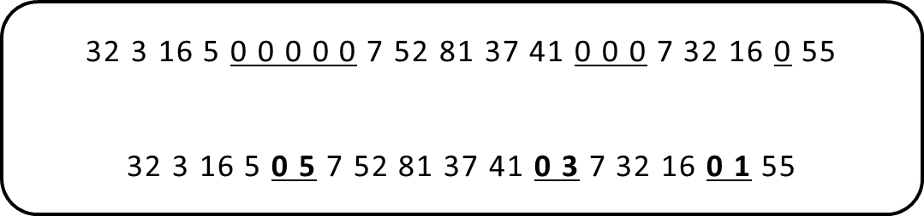
Παράδειγμα συμπίεσης RLE
Δεδομένα πριν & μετά την RLE συμπίεση

Slide 94

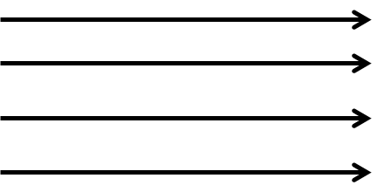
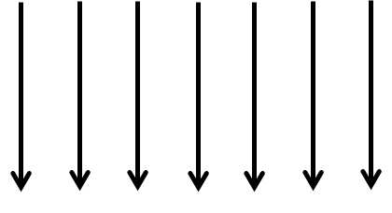



Παραλλαγές συμπίεσης RLE
Α. Κωδικοποίηση κατά μήκος του άξονα Χ
Β. Κωδικοποίηση κατά μήκος του άξονα Υ
Γ. Κωδικοποίηση 4x4
Α. Κωδικοποίηση ζιγκ-ζαγκ

Slide 95
Κωδικοποίηση Αντικατάστασης Προτύπων (LZW)
Βασική Ιδέα: δυναμική δημιουργία ενός λεξικού συμβολοσειρών
Επιχειρείται η συνένωση μεμονωμένων συμβόλων σε συμβολοσειρές, στις οποίες στη συνέχεια αποδίδεται μια κωδική τιμή ή δείκτης (index)
Διαδικασία:
Αρχικοποίηση του λεξικού ώστε να περιέχει όλα τα αρχικά σύμβολα
Καθώς διατρέχεται το προς συμπίεση μήνυμα, αναζητείται η μακρύτερη ακολουθία συμβόλων, η οποία υπάρχει ως καταχώρηση στο λεξικό. Έστω Κ αυτή η καταχώρηση
Το Κ στο μήνυμα κωδικοποιείται με τον δείκτη του στο λεξικό
Προσθήκη μιας νέας καταχώρησης στο λεξικό, η οποία είναι η Κ ακολουθούμενη από το επόμενο κατά τη σάρωση σύμβολο
Επανάληψη της διαδικασίας χρησιμοποίησης των δεικτών του λεξικού, προσθέτοντας καταχωρήσεις έως ότου ολοκληρωθεί η σάρωση του μηνύματος

Slide 96

Παράδειγμα συμπίεσης LZW

Slide 97
Κωδικοποίηση Huffman
Βασική Ιδέα: Στατιστική Κωδικοποίηση
Εντοπίζονται οι περισσότερο συχνά εμφανιζόμενες σειρές χαρακτήρων μέσα στο «κείμενο» των συμβόλων και αντιστοιχούνται σε κωδικούς με λιγότερα bits.
Προκύπτει ένα «λεξικό» κωδικών
οι πιο συχνές ακολουθίες συμβόλων έχουν μικρότερους κωδικούς, ενώ οι πιο σπάνιες μεγαλύτερους
Κατά την αποσυμπίεση της πληροφορίας ο αποκωδικοποιητής χρησιμοποιεί το «λεξικό» ώστε να μετατρέψει και πάλι τους κωδικούς σε ακολουθίες συμβόλων.

Slide 98
Παράδειγμα κωδικοποίησης Huffman (1/2)
1.00
Σύμβολο | Πιθανότητα
B | 0.30
C | 0.20
E | 0.15
A | 0.15
G | 0.10
D | 0.05
F | 0.05
0
1
0.40
1
0
0.60
0.20
1
0
1
0
0.30
0.10
0
1
0
1
0.30
Β
0.20
C
0.15
Ε
0.15
Α
0.10
G
0.05
D
0.05
F

Slide 99
Παράδειγμα κωδικοποίησης Huffman (2/2)
Σύμβολο | Πιθανότητα εμφάνισης p | Δυαδικός κωδικός Huffman | Πλήθος ψηφίων στον κωδικό, Ν | Ν*p
B | 0.30 | 00 | 2 | 0.60
C | 0.20 | 01 | 2 | 0.40
E | 0.15 | 110 | 3 | 0.45
A | 0.15 | 010 | 3 | 0.45
G | 0.10 | 011 | 3 | 0.30
D | 0.05 | 0111 | 4 | 0.20
F | 0.05 | 1111 | 4 | 0.20
 |  |  |  | 2.60

Slide 100

Κωδικοποίηση πηγής

Slide 101
Κωδικοποίηση Πηγής
Προσδιορίζονται τα χαρακτηριστικά εκείνα της πηγής του σήματος που μπορούν
(α) να οδηγήσουν στην αφαίρεση τμημάτων της πληροφορίας
(β) χωρίς μείωση της συνολικής ποιότητας του σήματος.
Πχ. κατά την κωδικοποίηση πολυμέσων (ήχος, εικόνα, video) :
λαμβάνεται υπόψη πως υπάρχουν συχνότητες των ακουστικών και οπτικών σημάτων που δεν γίνονται αντιληπτές από τον άνθρωπο
μπορούν να εξαλειφθούν από την αρχική πληροφορία με αποτέλεσμα να γίνεται σημαντική συμπίεση
Δύο βασικές κατηγορίες
(1) Διαφορική (ή προβλεπτική) κωδικοποίηση
(2) Κωδικοποίηση Μετασχηματισμού

Slide 102
Διαφορική κωδικοποίηση
Βασική ιδέα: καταγραφή όχι της ακριβούς τιμής κάθε δείγματος αλλά της διαφοράς του από το προβλεπόμενο δείγμα.
Παράδειγμα:
Αρχικά δεδομένα
22 35 54 27 18 22 12 67 34 42 26 19 23 35 13
Δεδομένα μετά την κωδικοποίηση
22 +13 +32 +5 -4 0 -10 +45 +12 +20 +4 -3 +1 +13 -9

Slide 103
Μετασχηματισμός σήματος στο πεδίο συχνοτήτων
Βασική ιδέα:
να μετασχηματιστεί το αρχικό σήμα ώστε να είναι εύκολο να προσδιοριστούν οι συχνότητες του σήματος που μπορούν να συμπιεσθούν
δηλ. δεν γίνονται εύκολα αντιληπτές από τον άνθρωπο και μπορούν να εξαλειφθούν
Τεχνική:
Το σήμα μετασχηματίζεται από το πεδίο του χρόνου (time domain) στο πεδίο των συχνοτήτων (frequency domain).

Slide 104
Συμπίεση Εικόνων
GIF: Καλή για κινούμενα σχέδια
JPEG: Καλή για φωτογραφίες
TIFF: Καλή για αρχειοθέτηση εικόνων

Slide 105
Συμπίεση Ήχου και Βίντεο
MPEG
Τηλεοπτική εκπομπή υψηλής ευκρίνειας
Εικονοδιάσκεψη
MP3
Χρονική κάλυψη
Κάλυψη συχνότητας

Slide 106
Σφάλματα Επικοινωνίας
Μπιτ ισοτιμίας (άρτια και περιττά)
Μπάιτ ελέγχου
Κώδικες διόρθωσης σφαλμάτων

Slide 107
Κώδικες Ανίχνευσης Σφαλμάτων
Κατά την αποθήκευση και ανάκτηση δυαδικών πληροφοριών σε μία μονάδα μνήμης είναι δυνατόν να συμβούν σφάλματα
Η αξιοπιστία μιας μονάδας μνήμης μπορεί να αυξηθεί με την εφαρμογή κωδίκων ανίχνευσης και διόρθωσης λαθών
Πιο κοινό σχήμα ανίχνευσης σφαλμάτων είναι το bit ισοτιμίας
πρόσθετο bit σε ένα δυαδικό μήνυμα, έτσι ώστε το πλήθος των μονάδων να γίνει είτε περιττό είτε άρτιο
Γεννήτρια ισοτιμίας (parity generator)
Για άρτια ισοτιμία και μήνυμα τριών bit: P = x ⊕ y ⊕ z
Ελεγκτής ισοτιμίας (parity checker)
Ελεγκτής άρτιας ισοτιμίας : C = x ⊕ y ⊕ z ⊕ P

Slide 108
Κώδικας Hamming
Στον κώδικα Hamming k bits ισοτιμίας προστίθενται στη λέξη πληροφορίας των n bits.
Δημιουργείται μία λέξη των n+k bits όπου οι θέσεις που αντιστοιχούν σε δυνάμεις του 2 προορίζονται για τα bits ισοτιμίας.
Έστω η οκτάμπιτη λέξη πληροφορίας 11000100. Προσθήκη 4 bit ισοτιμίας:
1 2 3 4 5 6 7 8 9 10 11 12
P1 P2 1 P3 1 0 0 P4 0 1 0 0
P1 = XOR των bits (3, 5, 7, 9, 11) = 0
P2 = XOR των bits (3, 6, 7, 10, 11) = 0
P3 = XOR των bits (5, 6, 7, 12) = 1
P4 = XOR των bits (9, 10, 11, 12) = 1
Τελική λέξη προς μετάδοση: 001110010100

Slide 109
Κώδικας Hamming
Κάθε bit ισοτιμίας λαμβάνει τέτοια τιμή ώστε ο συνολικός αριθμός των 1 στις ελεγχόμενες θέσεις μαζί με το bit ισοτιμίας να είναι άρτιος
Όταν τα 12 bits διαβαστούν, ελέγχονται για πιθανά λάθη. Τα τέσσερα bit ελέγχου προκύπτουν ως εξής:
C1 = XOR των bits (1, 3, 5, 7, 9, 11)
C2 = XOR των bits (2, 3, 6, 7, 10, 11)
C4 = XOR των bits (4, 5, 6, 7, 12)
C8 = XOR των bits (8, 9, 10, 11, 12)
Αν C = C8 C4 C2 C1 = 0000 δεν έχει προκύψει κανένα λάθος
Αν C != 0 ο δυαδικός αριθμός των 4 bits ελέγχου δηλώνει τη θέση του σφάλματος

Slide 110
Κώδικας Hamming
Τα k bits ελέγχου (2k τιμές, μείον 1 που αντιστοιχεί στο μηδέν) πρέπει να "δείχνουν" ποιο από τα n+k bits έχει υποστεί αλλοίωση.
Άρα 2k – 1 >= n+k => 2k – 1 – k >= n
Εύρεση των bit για την παραγωγή και τον έλεγχο της ισοτιμίας (από κατάλογο δυαδικών τιμών από 0 έως 2k – 1)
O κώδικας Hamming μπορεί να ανιχνεύσει και να διορθώσει ένα απλό λάθος. Πολλαπλά λάθη δεν ανιχνεύονται

Slide 111

Σχήμα 1.28 Οι κωδικοί ASCII των γραμμάτων A και F ρυθμισμένοι για περιττή ισοτιμία

Slide 112

Σχήμα 1.29 Κώδικας διόρθωσης σφαλμάτων

Slide 113

Σχήμα 1.30 Αποκωδικοποίηση του σχήματος 010100 με χρήση του κώδικα του Σχήματος 1.29

